Slide 1
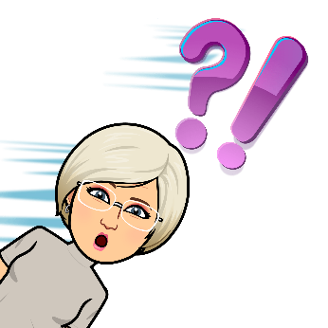
Вспомним
753 г до н.э
509 г до н э
Республика
Диктатор
Царский период

Slide 2

«Врачебный осмотр»
Представьте, что Римская республика — это пациент.
В V–III вв. до н.э. он был здоров: побеждал врагов, расширял границы. Но к I в. до н.э. он заболел.
Давайте поставим диагноз
Что может случиться с государством, если внутри него начинаются войны между своими же гражданами?
(гибнут люди, разрушаются города, страна слабеет).
Такие войны называются гражданскими. Именно они привели к падению республики .

Slide 3
Падение Римской республики и создание империи

Slide 4

«Почему начались гражданские войны?»
(п. 1, с. 96–97)
Завоевательные войны → Рост богатств → ?
Рим становится могущественным
К чему это привело?)

Slide 5

Задание (работа в парах, 4 минуты):
Прочитайте первый пункт параграфа (с. 96–97) и заполните таблицу.
Что происходило в Риме? | К чему это привело? (последствия)
Богатые скупали земли, бедные разорялись | 1. ______________________________
 | 2. ______________________________
Разорившиеся крестьяне уходили в армию | 3. ______________________________

Slide 6

Проверим
1. Росло недовольство бедняков.
2. Бедные требовали передела земли.
Солдаты становились наёмниками, преданными не Риму, а своему полководцу.
Вывод: Армия перестала подчиняться сенату. Полководцы начали воевать друг с другом за власть. Начались гражданские войны.

Slide 7
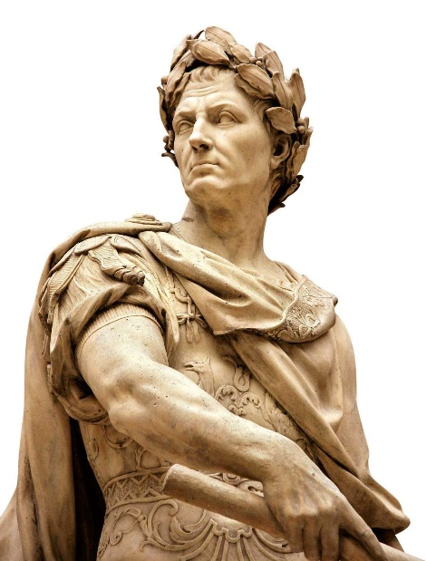
«Кто пытался спасти республику?»
«Визитная карточка Цезаря» (8 минут)
(п. 1–2, с. 97–98)
Вопрос | Ответ
Чем прославился до прихода к власти?
Какие слова сказал при переходе реки Рубикон?
Кого победил в гражданской войне?
Какую власть получил в 45 г. до н.э.?

Slide 8

Проверим
Вопрос | Ответ
Чем прославился до прихода к власти? | Завоевал Галлию
Какие слова сказал при переходе Рубикона? | «Жребий брошен!»
Кого победил в гражданской войне? | Помпея
Какую власть получил в 45 г. до н.э.? | Пожизненного диктатора
«Что означало выражение „перейти Рубикон“?»

Slide 9

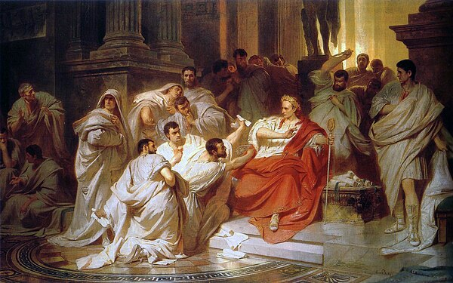
«Почему Цезаря убили?» (п. 2, с. 98–99)

Slide 10

Цезарь стал пожизненным диктатором — это угроза республике
Сенаторы боялись, что Цезарь провозгласит себя царём
Заговорщики хотели вернуть власть сенату
49 г до н.э
45 г до н.э
44 г до н.э

Slide 11
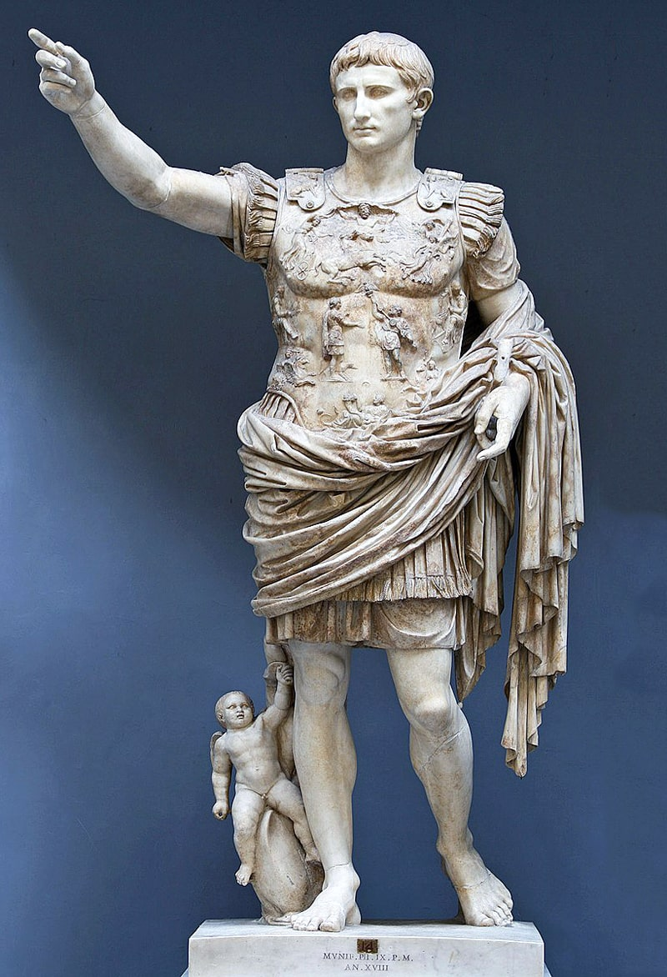
«Кто создал империю?
Какие порядки он установил?»
(п. 3, с. 99–100)
Октавиан Август
27 г до н.э- 14 г до н.э
Октавиан Август стал первым императором Рима. Республика пала, началась империя.

Slide 12

«Восстанови порядок»
1.Начинаются гражданские войны между богатыми и бедными.
2. Октавиан Август становится первым императором.
3.Цезарь переходит Рубикон и захватывает власть.
4. Республика падает, начинается империя.
5.Октавиан Август побеждает в гражданской войне.
6.Цезарь завоёвывает Галлию.
7.Цезаря убивают заговорщики.
1 6 3 7 5 2 4

Slide 13
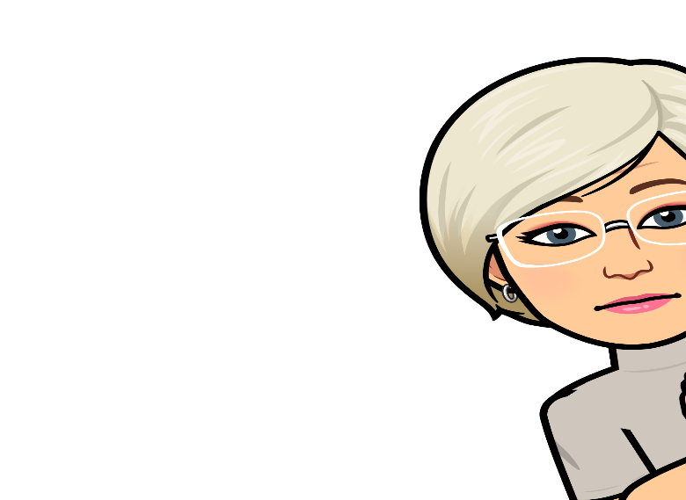
Домашнее задание
§23
Выучить понятия
гражданская война,
диктатор,
император,
империя.
Даты
49 г до н.э
45 г до н.э
44 г до н.э
27 г до н.э- 14 г до н.э

Slide 14

• «Сегодня на уроке я узнал...»
• «Мне было трудно...»
• «Мне было интересно...»

